Slide 1
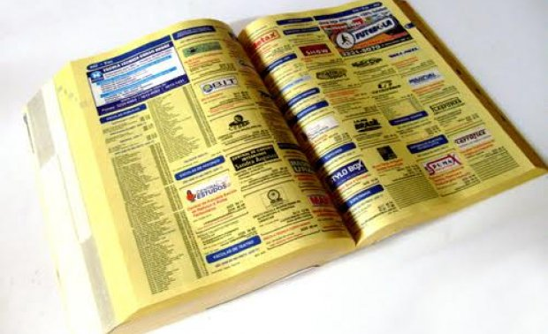
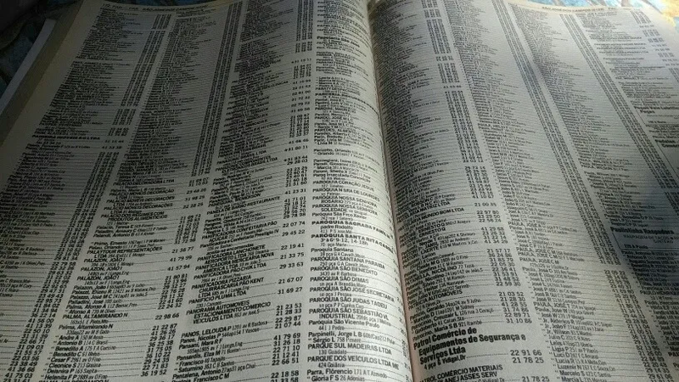
MySQL Index
Responda rápido, conhece ?

Slide 2
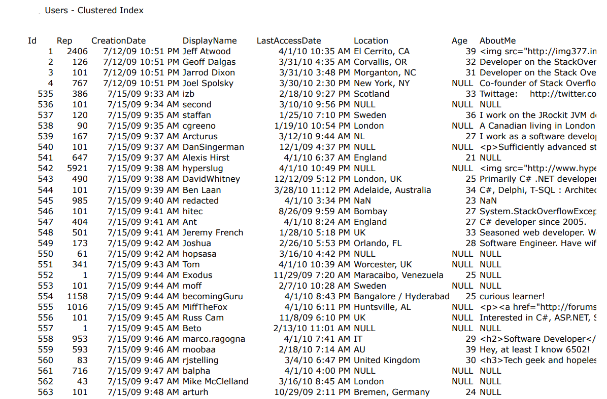
Tabela Users com Index Clustered por ID (1 page 16kb)

Slide 3
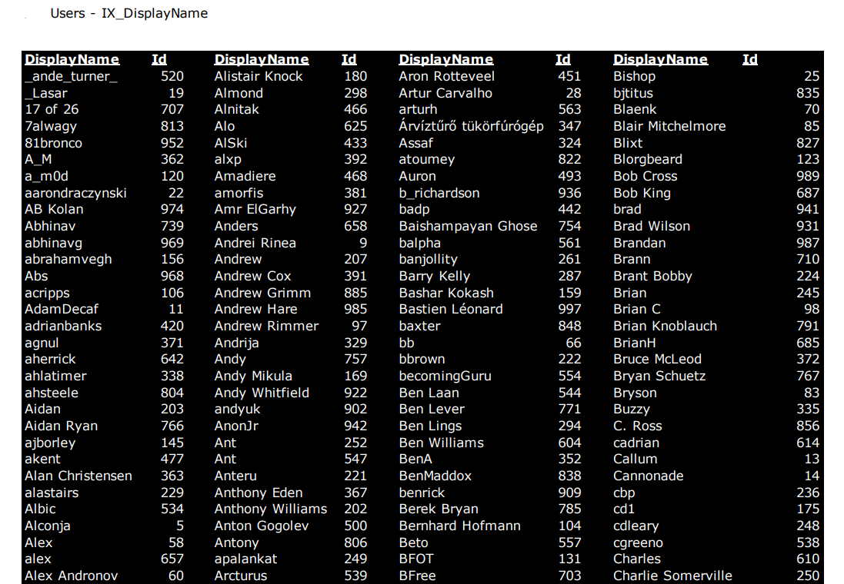
Index Non - Clustered pelo campo DisplayName (1 page 16kb)

Slide 4
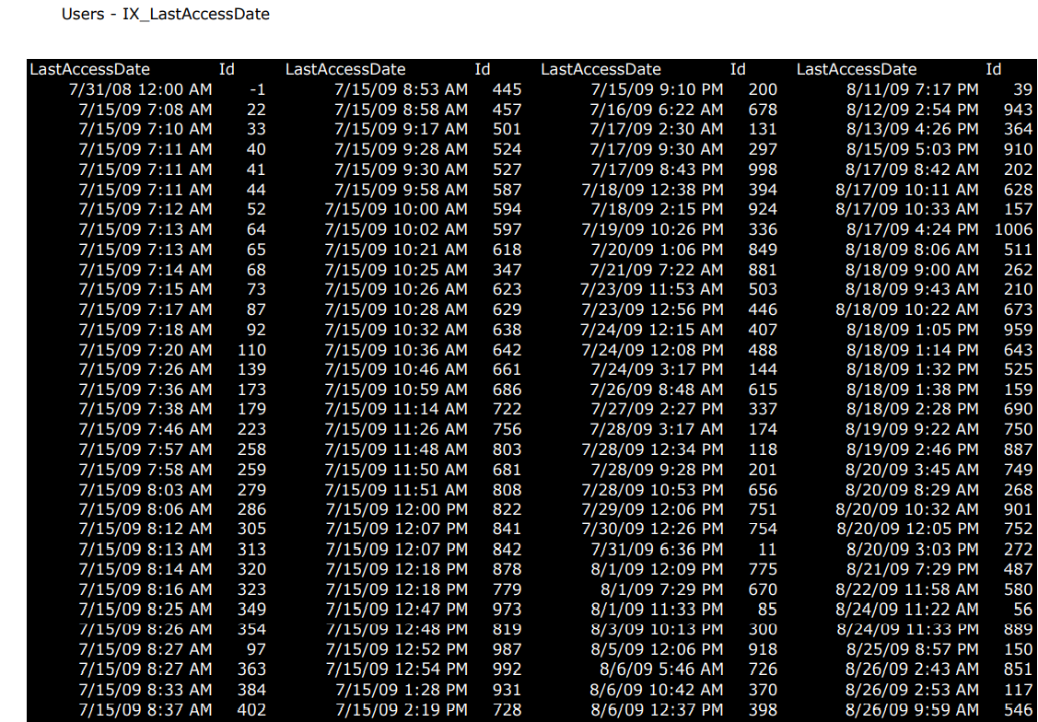
Index Non - Clustered pelo campo LastAccessDate (1 page 16kb)

Slide 5
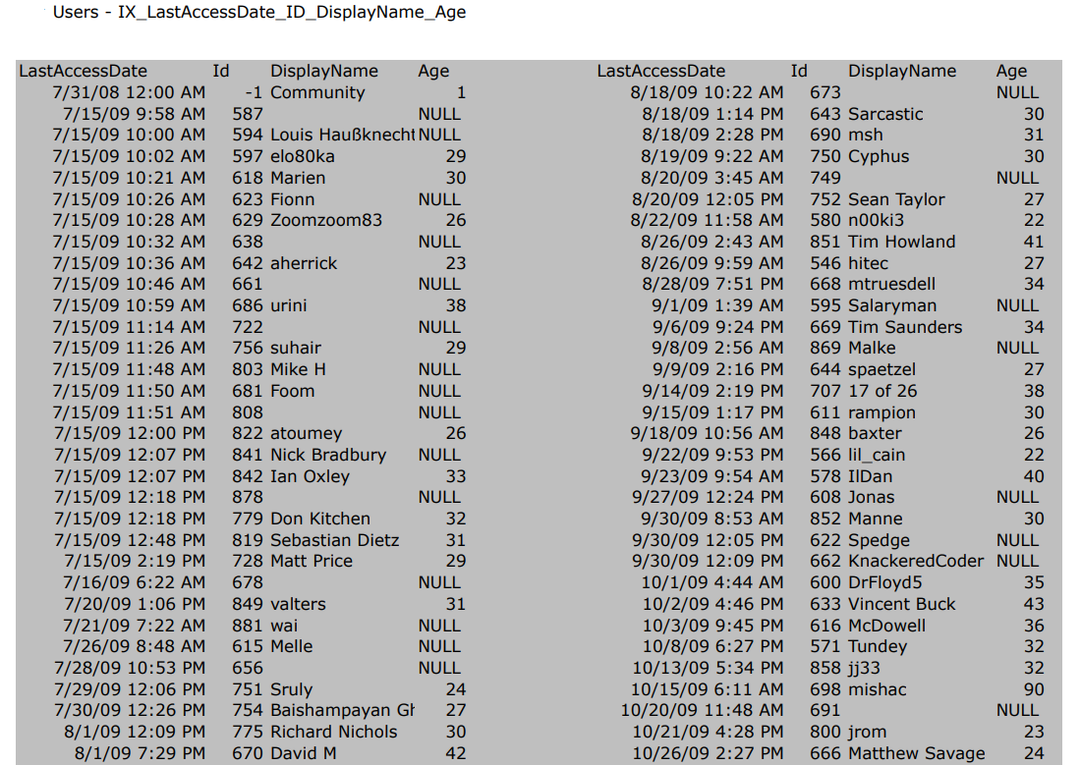
Index Non - Clustered com mais campos (1 page 16kb)

Slide 6
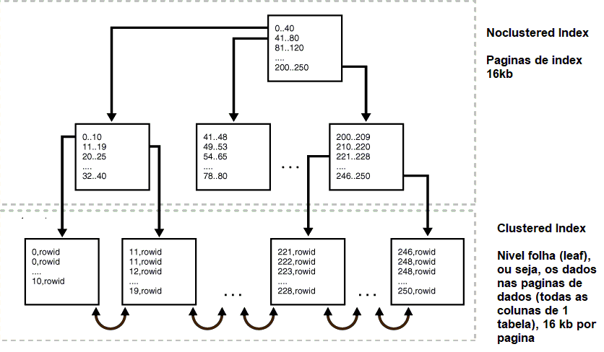
B – Tree Index (Balance Tree)

